Slide 1














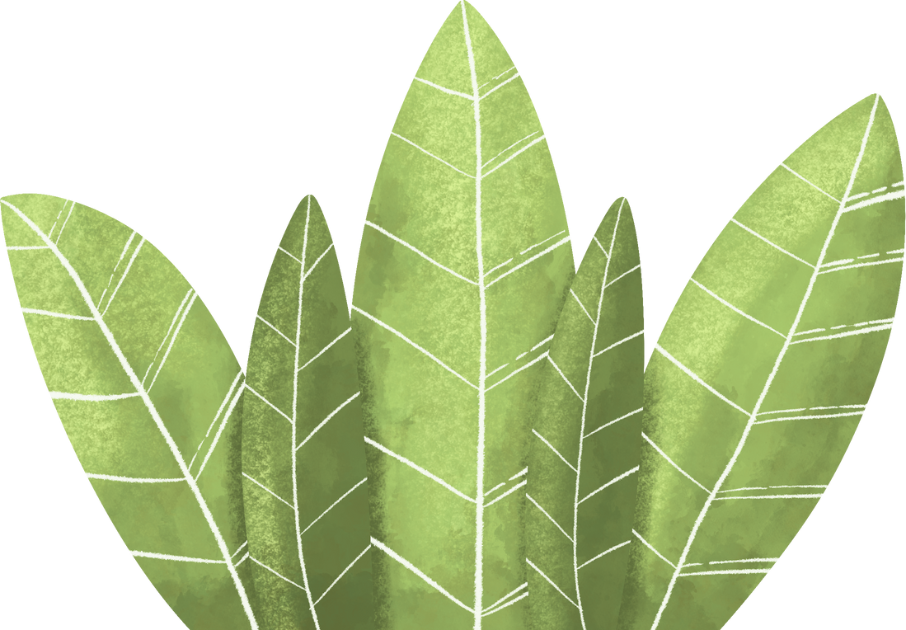
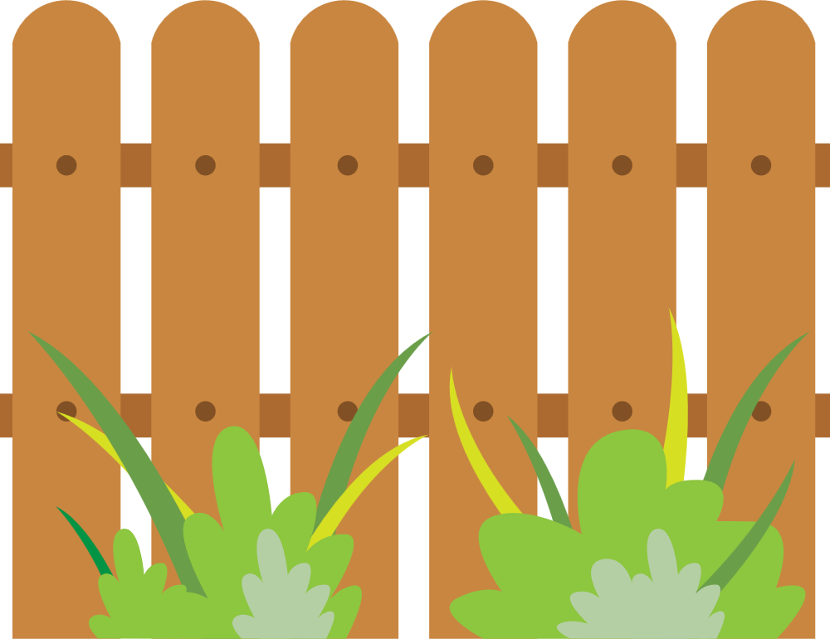


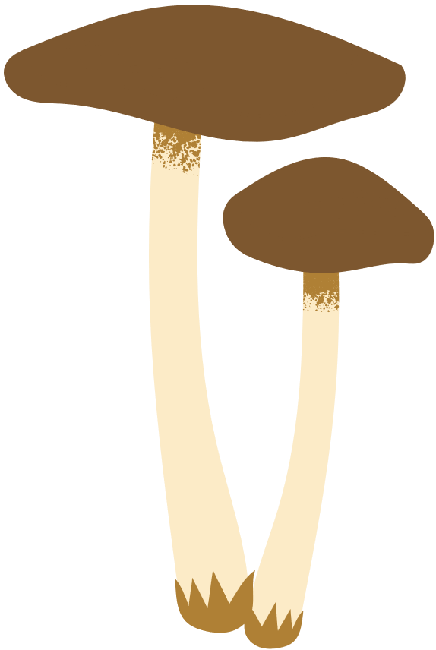


CHÀO MỪNG CÁC THẦY CÔ GIÁO VỀ DỰ GIỜ TIẾT
Giáo viên: Nguyễn Thị Thanh Ngân

Slide 2










Slide 3



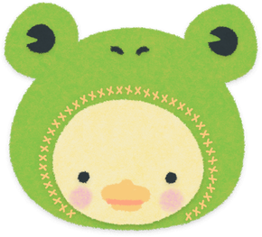
Em biết làm những đồ chơi nào?
Chia sẻ với bạn cách làm một đồ chơi?

Slide 4
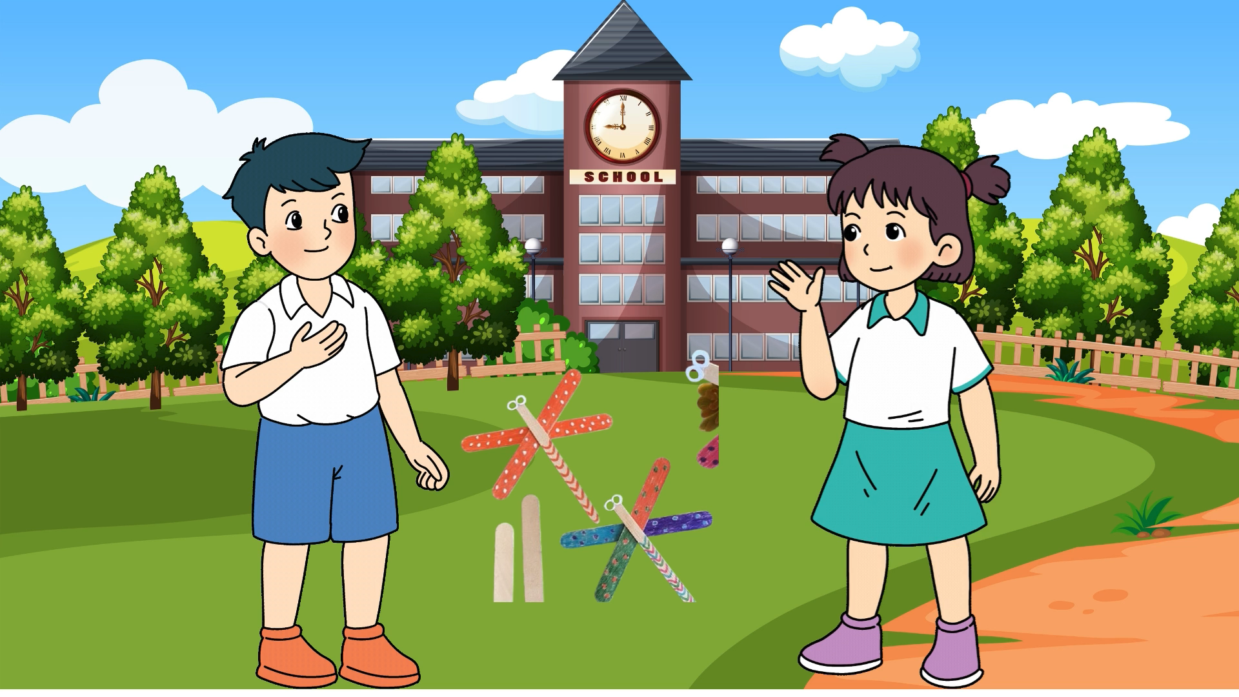

Slide 5

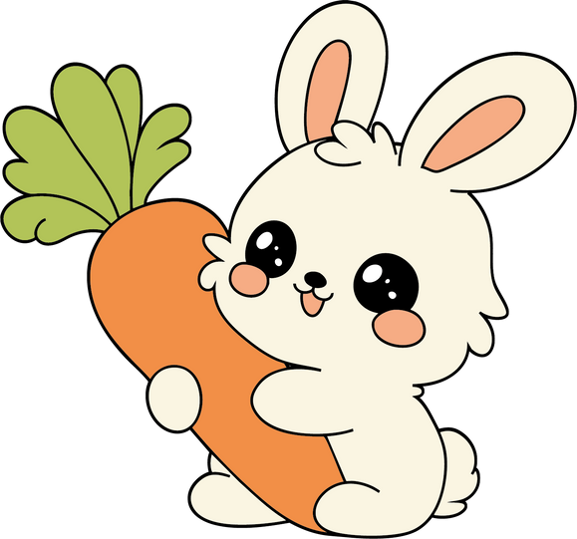

Slide 6

Đọc đúng từ ngữ, câu, đoạn và toàn bộ bài đọc Làm thỏ con bằng giấy . Biết ngắt nghỉ câu phù hợp sau dấu chấm, dấu phẩy, nhấn giọng vào những từ ngữ, chi tiết quan trọng trong văn bản.
Nhận biết được thông tin quan trọng trong bài đọc Làm thỏ con bằng giấy (dụng cụ, vật liệu, các bước làm thỏ con bằng giấy, …).
Hiểu nội dung khái quát của bài đọc: Những hướng dẫn cụ thể để làm thỏ con bằng giấy.

Slide 7



Slide 8





Mắt dõi
Tay dò
Tai nghe

Slide 9
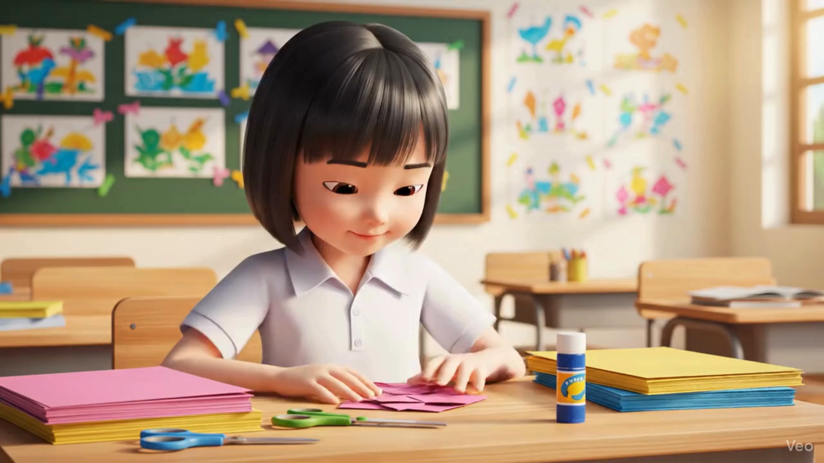

Slide 10

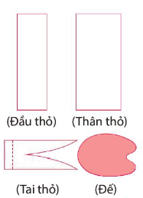
Sắp đến sinh nhật Hoa, Hà quyết định làm tặng bạn một con thỏ bằng giấy. Hà đã chuẩn bị dụng cụ, vật liệu và làm theo cách như sau:
Dụng cụ, vật liệu
- Kéo, bút chì, bút màu, hồ dán.
- Giấy trắng hoặc bìa (2 tờ).
- Giấy màu (1 tờ).
Cách làm
Bước 1. Cắt
- Cắt hai hình chữ nhật từ 2 tờ giấy trắng để làm đầu thỏ, thân thỏ.
+ Hình thứ nhất: rộng 10 cm, dài 25 cm.
+ Hình thứ hai: rộng 15 cm, dài 25 cm.
- Cắt hình tai thỏ từ giấy trắng, sau đó gấp theo đường kẻ nét đứt (như hình bên).
- Cắt đế từ giấy màu (như hình bên).

Slide 11
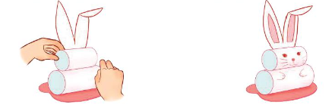
Bước 2. Dán
- Dùng hồ dán hai mép của mỗi hình chữ nhật để tạo đầu thỏ và thân thỏ.
- Dán tai thỏ, đầu thỏ, thân thỏ với nhau, sau đó dán lên đế.
Bước 3. Vẽ
- Dùng bút màu vẽ trang trí tai thỏ.
- Dùng bút màu vẽ mắt, râu, mũi, miệng ở đầu thỏ và tay ở thân thỏ.
Vậy là Hà đã có một chú thỏ con đáng yêu bằng giấy để tặng Hoa trong ngày sinh nhật. Hi vọng Hoa sẽ vui sướng đón nhận món quà của bạn.
(Lâm Anh tổng hợp)

Slide 12
Chia đoạn
Đoạn 1: Từ đầu …..Giấy màu (1 tờ).
Đoạn 2: Còn lại

Slide 13

nét đứt
trang trí
vui sướng

Slide 14

Dụng cụ,/ vật liệu/
- Kéo,/ bút chì,/ bút màu,/ hồ dán./
- Giấy trắng hoặc bìa/(2 tờ).
- Giấy màu/(1 tờ).//

Slide 15

Trong bài đọc Thỏ con bằng giấy, có từ nào em chưa hiểu nghĩa?
Notes:
“Có một số trường, họ sẽ ghép phần giải thích nghĩa của từ trong mục đọc đoạn luôn, nhưng vì mỗi trường sẽ thống nhất 1 quy trình riêng, ý tưởng dạy riêng, nên em để phần giải thích nghĩa ở đây (GV kéo slide lên sau các đoạn theo quy trình trường mình giúp em nhé!)”

Slide 16
Giải Thích Nghĩa Từ Khó Hiểu
Giải Thích Nghĩa Từ Khó Hiểu
Đế: bộ phận gắn liền với phần dưới của vật, giữ cho vật đứng vững.
Notes:
“Có một số trường, họ sẽ ghép phần giải thích nghĩa của từ trong mục đọc đoạn luôn, nhưng vì mỗi trường sẽ thống nhất 1 quy trình riêng, ý tưởng dạy riêng, nên em để phần giải thích nghĩa ở đây (GV kéo slide lên sau các đoạn theo quy trình trường mình giúp em nhé!)”

Slide 17
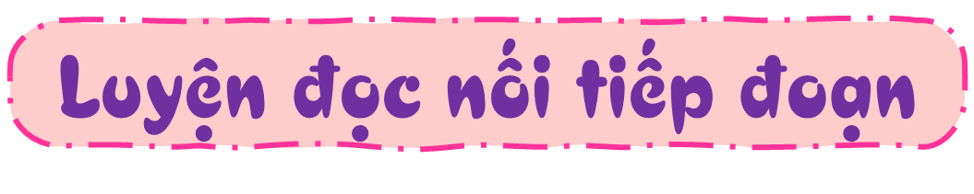
Đoạn 1
Sắp đến sinh nhật Hoa, Hà quyết định làm tặng bạn một con thỏ bằng giấy. Hà đã chuẩn bị dụng cụ, vật liệu và làm theo cách như sau:
Dụng cụ, vật liệu
- Kéo, bút chì, bút màu, hồ dán.
- Giấy trắng hoặc bìa (2 tờ).
- Giấy màu (1 tờ).
Notes:
HS nêu từ khó xong GV gõ ngay từ đó trên BÀI GIẢNG ĐANG TRÌNH CHIẾU luôn mà không cần phải thoát ra. (CLICK CHUỘT VÀO KHUNG TỪ KHÓ ĐỌC VÀ GÕ)

Slide 18
Đoạn 2
Cách làm
Bước 1. Cắt
- Cắt hai hình chữ nhật từ 2 tờ giấy trắng để làm đầu thỏ, thân thỏ.
+ Hình thứ nhất: rộng 10 cm, dài 25 cm.
+ Hình thứ hai: rộng 15 cm, dài 25 cm.
- Cắt hình tai thỏ từ giấy trắng, sau đó gấp theo đường kẻ nét đứt (như hình bên).
- Cắt đế từ giấy màu (như hình bên).
Bước 2. Dán
- Dùng hồ dán hai mép của mỗi hình chữ nhật để tạo đầu thỏ và thân thỏ.
- Dán tai thỏ, đầu thỏ, thân thỏ với nhau, sau đó dán lên đế.
Bước 3. Vẽ
- Dùng bút màu vẽ trang trí tai thỏ.
- Dùng bút màu vẽ mắt, râu, mũi, miệng ở đầu thỏ và tay ở thân thỏ.
Vậy là Hà đã có một chú thỏ con đáng yêu bằng giấy để tặng Hoa trong ngày sinh nhật. Hi vọng Hoa sẽ vui sướng đón nhận món quà của bạn.
Notes:
HS nêu từ khó xong GV gõ ngay từ đó trên BÀI GIẢNG ĐANG TRÌNH CHIẾU luôn mà không cần phải thoát ra. (CLICK CHUỘT VÀO KHUNG TỪ KHÓ ĐỌC VÀ GÕ)

Slide 19




Yêu cầu
Luyện đọc trong nhóm
Phân công đọc theo đoạn.
Tất cả thành viên đều đọc.
Giải nghĩa từ cùng nhau.
Tiêu chí đánh giá
Đọc đúng.
Đọc to, rõ.
Đọc ngắt, nghỉ đúng chỗ.

Slide 20



LUYỆN ĐỌC TRƯỚC LỚP
Tiêu chí đánh giá
1. Đọc đúng.
2. Đọc to, rõ.
3. Đọc ngắt, nghỉ đúng chỗ.

Slide 21


Slide 22









Slide 23
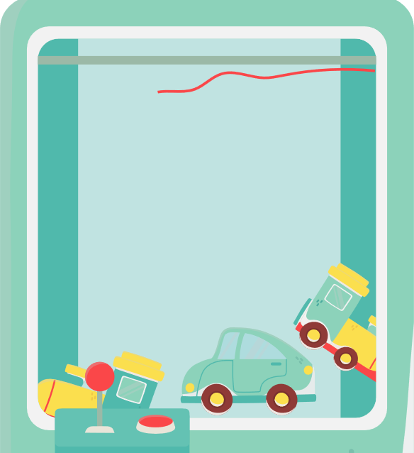





Học tiếp

Slide 24



1. Dựa vào bài đọc, cho biết cần chuẩn bị những đồ vật nào để làm thỏ con bằng giấy?
băng dính
bút chì
hồ dán
kéo
giấy trắng
bút màu
giấy màu
kim chỉ

Slide 25
2. Để làm được thỏ con bằng giấy, cần phải thực hiện những bước nào? Nêu hoạt động chính trong mỗi bước?
Bước | Tên bước và các hoạt động chính
1
2
3
Cắt: hai hình chữ nhật làm đầu, thân.
Cắt tai thỏ, gấp theo đường kẻ nét đứt → cắt để dán.
Dán: hai mép để tạo đầu thỏ và thân thỏ.
Dán tai, đầu, thân với nhau → dán lên đế.
Vẽ: vẽ trang trí tai, mắt, râu, mũi, miệng ở đầu thỏ và tay ở thân thỏ.

Slide 26
3. Dựa vào bài đọc, trình bày 1-2 bước làm thỏ con bằng giấy.
Ví dụ:
Bước 1. Cắt
- Cắt hai hình chữ nhật từ 2 tờ giấy trắng để làm đầu thỏ, thân thỏ.
+ Hình thứ nhất: rộng 10 cm, dài 25 cm.
+ Hình thứ hai: rộng 15 cm, dài 25 cm.

Slide 27
4. Giới thiệu về chú thỏ con bằng giấy được nói đến trong bài đọc.
Đây là một chú thỏ bằng giấy. Chú thật đẹp. Chú có ba phần: phần đầu, phần thân và phần chân. Cái đầu có hai cái tai dài. Cái mặt với bộ râu vểnh ra. Thân chú được tạo bằng một ống giấy cuộn lại. Chân chú là cái đế giúp thỏ đứng vững hơn. Tớ ấn nhẹ vào thân chú, hai tai chú lắc lắc, đầu chú rung rung. Chú làm dễ lắm! Bạn hãy làm đi. Hãy đọc kĩ các bước để làm con thỏ giấy này nhé!
Gợi ý:
Chú thỏ được làm bằng nguyên liệu gì?
Hình dáng ra sao? kích thước thế nào?
Chú thỏ bằng giấy gồm những bộ phận gì?
Để làm chú thỏ cần thực hiện mấy bước?
Mỗi bước cần làm gì?

Slide 28

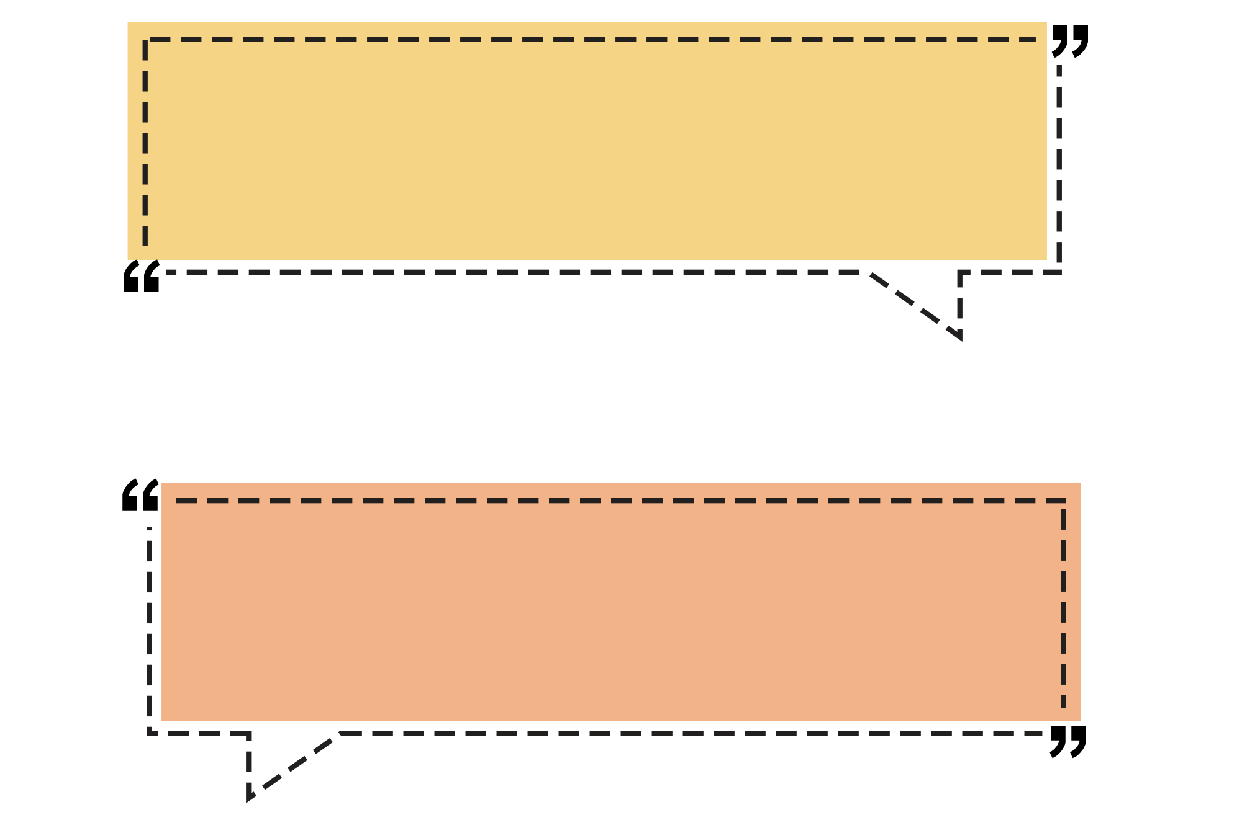
Bài đọc hướng dẫn cách làm ra chú thỏ con từ giấy. Đây là món đồ chơi thú vị và thể hiện được sự sáng tạo của người làm.

Slide 29


Slide 30


Đọc trôi chảy toàn bài, ngắt nghỉ câu đúng, chú ý câu dài. Đọc diễn cảm các lời thoại với ngữ điệu phù hợp.

Slide 31
Sắp đến sinh nhật Hoa, Hà quyết định làm tặng bạn một con thỏ bằng giấy. Hà đã chuẩn bị dụng cụ, vật liệu và làm theo cách như sau:
Dụng cụ, vật liệu
- Kéo, bút chì, bút màu, hồ dán.
- Giấy trắng hoặc bìa (2 tờ).
- Giấy màu (1 tờ).
Cách làm
Bước 1. Cắt
- Cắt hai hình chữ nhật từ 2 tờ giấy trắng để làm đầu thỏ, thân thỏ.
+ Hình thứ nhất: rộng 10 cm, dài 25 cm.
+ Hình thứ hai: rộng 15 cm, dài 25 cm.
- Cắt hình tai thỏ từ giấy trắng, sau đó gấp theo đường kẻ nét đứt (như hình bên).
- Cắt đế từ giấy màu (như hình bên).

Slide 32
Bước 2. Dán
- Dùng hồ dán hai mép của mỗi hình chữ nhật để tạo đầu thỏ và thân thỏ.
- Dán tai thỏ, đầu thỏ, thân thỏ với nhau, sau đó dán lên đế.
Bước 3. Vẽ
- Dùng bút màu vẽ trang trí tai thỏ.
- Dùng bút màu vẽ mắt, râu, mũi, miệng ở đầu thỏ và tay ở thân thỏ.
Vậy là Hà đã có một chú thỏ con đáng yêu bằng giấy để tặng Hoa trong ngày sinh nhật. Hi vọng Hoa sẽ vui sướng đón nhận món quà của bạn.
(Lâm Anh tổng hợp)

Slide 33

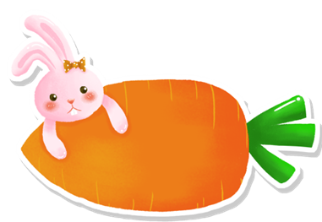


Tổ 3
Tổ 2
Tổ 1
Chấm điểm nào!
Notes:
NHẬP ĐIỂM KHI TRÌNH CHIẾU

Slide 34
Luyện đọc diễn cảm bài đọc
Luyện tập trả lời câu hỏi
Dặn dò

Slide 35


